Slide 1
01
NEEDS
学生の声とデータ
02
TARGET
ターゲットと清峰の現状
03
COMPETITOR & SEEDS
競合と清峰の強み
04
CONCEPT
重なるところを、コンセプトに
05
PROGRAM
1日の設計とタイムテーブル
06
RULES
カードとルール
07
INSTRUCTION
取扱説明書
銅めぐりインターンシップ（仮）｜清峰金属工業｜案

Slide 2
01 Research
機電系の志望業界トップ10：鉄鋼・非鉄・金属製品は5位（17.5%）
読み取れること
【仮説】
上位は電子・電機、機械、自動車。専攻に近い業界が選ばれやすい。
清峰が属する非鉄・金属製品は5位（17.5%）。素材・化学は7位（15.8%）。
志望のきっかけは、ISが63.2%。
出典：キャリタス『2027年卒 理系学生の就職活動（専攻分野別）』機械・電気系（visions資料より転載）、11月時点。5つまで選択。同率は同順位。ぐるぐる（環境・資源系）の同種の調査は未入手で、要確認

Slide 3
01 Research
企業選びで重視する点：1位は給与・待遇、将来性は2位
読み取れること
【仮説】
1位は給与・待遇、2位が将来性。3位は大企業で、規模で比べられる。
清峰が答えやすいのは、勤務地（地元から動かず働ける）、社会貢献（理念）、職場の雰囲気。
給与は、基本給18万円（求人票）の見せ方が要点。
出典：キャリタス『2027年卒 理系学生の就職活動（専攻分野別）』機械・電気系（visions資料より転載）、1月時点。5つまで選択。給与の記載は清峰の内定者ヒアリング・求人票

Slide 4
01 Research
ISを選ぶ決め手は、優遇と両立。実践的な仕事は77.2%
読み取れること
【仮説】
優遇・両立・詳細の記載が、応募の前提。
実践的な仕事は、機電系でも77.2%が重視。象徴ISのゲームと現場が応える。
フィードバックは40.4%。社長・社員からのFBが強みになる。
開催日は、テスト期間を避ける（1月上旬〜中旬）。
出典：キャリタス『2027年卒 理系学生の就職活動（専攻分野別）』機械・電気系（visions資料より転載）。IS等の応募先を探す際に重視したこと（主な項目）

Slide 5
01 Research
志望のきっかけは、ISが63.2%。業界研究が42.1%
読み取れること
【仮説】
志望の入口は、IS等のプログラムが突出。
認知がない業界は、ISで知ってもらうのが近道。清峰・銅は、知名度が高くない。
業界研究（42.1%）も、きっかけになる。銅のめぐり（業界構造）を学べる場が刺さる。
出典：キャリタス『2027年卒 理系学生の就職活動（専攻分野別）』機械・電気系（visions資料より転載）。第1志望業界になったきっかけ（11月時点、主な項目）

Slide 6
00 Summary
NEEDSのまとめ：分かったことは、3つ
1
2
3
専攻に近い業界が選ばれる。
非鉄は志望5位
ISが、志望を
生む入口になる
ISのあとに、
取りこぼしている
鉄鋼・非鉄・金属製品は5位（17.5%）。
企業選びで将来性は2位（54.4%）。
志望のきっかけはIS等が63.2%。
選ぶ決め手は、優遇・両立・実践的な仕事。
25卒：説明会6名から承諾1名。26卒：7名から1名。
27卒：24名のうち12名が、エントリーで止まる。
出典：数字は、キャリタス『2027年卒 理系学生の就職活動（専攻分野別）』機械・電気系（visions資料より転載）と、清峰の採用数値（過去実績・学生管理シート）。ぐるぐる向けの調査は未入手

Slide 7
02 Nankyo
エントリーから説明会へ進むのは、1〜2割。承諾まで届くのは年1名
読み取れること
25卒：エントリー58名のうち、説明会は6名（10%）。
26卒：41名のうち7名（17%）。
承諾は、25卒・26卒とも1名。
27卒（学生管理シート）：24名のうち12名が、エントリーのまま止まる。
出典：清峰の過去実績（24〜26卒）。27卒は学生管理シートで集計途中のため、グラフに含めず。26卒のIS参加数は未入力

Slide 8
02 Nankyo
内定の承諾は、年1〜2名。25卒は3名のうち1名
辞退の理由（ヒアリング）
27卒の辞退1名：「素材メーカーにこだわり」、耐火物メーカーに承諾。
内定者の声：他の金属メーカーより月3万円ほど給与が良く、決め手になった。
→ 素材メーカー志向は、同業・素材系と比べられている【仮説】
25卒の辞退の理由は未確認（要ヒアリング）
出典：清峰の過去実績（24〜26卒）、学生管理シート（27卒）、内定者・辞退者ヒアリング。辞退の人数は、内定から承諾を引いた数。27卒は集計途中

Slide 9
03 Competitor
競合比較：清峰の特徴は、地元で腰を据えて働けること（競合は要調査）
清峰
サンライズ工業
TYK（耐火物）
同業（藤井・サンエツ）
事業フェーズ
創業127年。合金開発と環境対応で進化
要調査
要調査
要調査
成長環境
一貫体制で、様々な部署と関わる。月ごとのチャレンジノート
要調査
要調査
要調査
文化
アットホーム、フレンドリー。真面目で誠実
要調査
要調査
要調査
働き方
異動なし。地元から動かず。定時17時。交替手当は月+約2万円
要調査
要調査
要調査
初任給
基本給18万円（求人票・当時）
清峰より月3万円ほど低い（内定者談）
要調査
要調査
同業は、りん青銅・洋白の線棒を作る少数の会社（会社資料）。学生の併願先は、辞退者・内定者のヒアリングより
出典：清峰の魅力づけシート・内定者の声。競合分析シート（付録）は未入力のため、競合欄は要調査。初任給は同じ条件ではない

Slide 10
03 Competitor
清峰の強みは、「国内唯一」と「人の手」の数字と、地元の働き方
127年目
国内唯一
国内1位
118名
創業1898年（明治31年）
板・条・線・棒の4種の製造
りん青銅・洋白のJIS規格製造品目数
従業員（2025年4月1日現在）
一貫して取り組める。溶解・鋳造から、めっき・スリットまで1つの工場で
自動化が難しく、人の手と気遣いが必要な、人ならではのものづくり
少量多品種で小回りがきく。お客様と顔を見て、一緒に解を考える
地元から動かず、腰を据えて働ける。土日は趣味や家族と過ごせる
出典：既存会社説明資料（会社概要・特徴）。「国内唯一」「国内1位」は会社資料の記載で、第三者データでの確認が必要

Slide 11
03 SEEDS
SEEDSのまとめ：清峰の勝ち筋は、4つ
1
2
3
4
ニッチトップの
ロマン
人の手と、
つくる物語
お客様に近い
小回り
理念と地域
国内唯一の4種。身近な製品の「中」で、世の中を支える。
自動化が難しく、人の手が要る。「どう作られるか」に物語がある。
少量多品種。顔を見て、一緒に解を考える。
地球資源を輝かせていく。環境配慮、地域貢献。地元で働ける。
ほかに、社員の雰囲気（アットホーム）と、福利厚生（お弁当が安い、休憩が長め）も強み
出典：SEEDS選定シート（専卒以上・革新人材＝ぐるぐるの⭐項目）、魅力づけシート

Slide 12
04 Concept
NEEDS × SEEDS：重なるところが、コンセプト
NEEDS 学生が求めること
SEEDS 清峰が持つもの
将来性がある（54.4%）
実践的な仕事（77.2%）
フィードバックがある（40.4%）
希望の勤務地（30.9%）
国内唯一・1位のロマン
人の手と、つくる物語
顔の見える小回り
地元から動かず働ける
CONCEPT
銅のめぐりを、
経営する。
出典：NEEDSはキャリタス『2027年卒 理系学生の就職活動（専攻分野別）』機械・電気系（visions資料より転載）、SEEDSは清峰の魅力づけシート・SEEDS選定シート

Slide 13
04 Concept
銅のめぐりを、経営する。
越境の力で、分断された銅の循環をつなぎ、
未来のめぐりを描く。

Slide 14
円の活動
採用を「線」から「円」へ。選考のあとも、つながり続ける
通常の採用活動（線）：企業待ち型
認知層
清峰・銅めぐりを知る人
興味・応募
選考が終わると
接点が消える
関心層
発信をよく見ている人
カジュアル面談
書類選考
ファン層
周囲に清峰を勧める人
面接
実践層
ISで挑戦を実践する人
内定
清峰
社員・内定者
入社決定
清峰の現状
学生管理シート24名のうち、12名がエントリー段階で止まっている
→ 年次に関係なく、仲間として関わり続ける
白い点は、選考（応募〜入社）の出入口
出典：学生管理シート（27卒中心）の集計、visions資料。円の考え方は当方の提案（案）

Slide 15
ミッション
分断された銅の循環を、つなぐ土地になる
2026
2027
2028〜
PHASE 1
PHASE 2
PHASE 3
象徴IS「銅タイムトラベル（仮）」を開催
同業者・周辺大学と連動する
産官学で、銅の循環を動かす
・工場を歩いて学ぶ
・次の一手を学生が決める
・座談会で暮らしを知る
・産廃・加工・精錬が一堂に会する
・周辺大学と共同開催
・採用を超えた仲間づくり
・産官学が同じ円に入る
・循環の物語を共有する
・土地のブランドを発信
つながる相手
学生 ／ 清峰の社員
つながる相手
同業者 ／ 周辺大学
つながる相手
自治体・県 ／ 産官学
出典：議事録の企画（同業者が一堂に会する）を延長した構想。PHASE1が2026年度の象徴IS。PHASE2・3は想定で、連携先・時期は未定

Slide 16
産官学
産官学の円で、銅のめぐりを、みんなの物語にする
官
自治体・県
清峰
つくば工場
学
周辺大学
産
精錬所・回収業者・加工
学生
ぐるぐる人材
分断された銅の循環を、産官学でつなぐ。それが、清峰のコーポレートブランディング
出典：構想段階。連携先・時期は未定。同業者の範囲は、企画スライド（産廃・加工・精錬）より

Slide 17

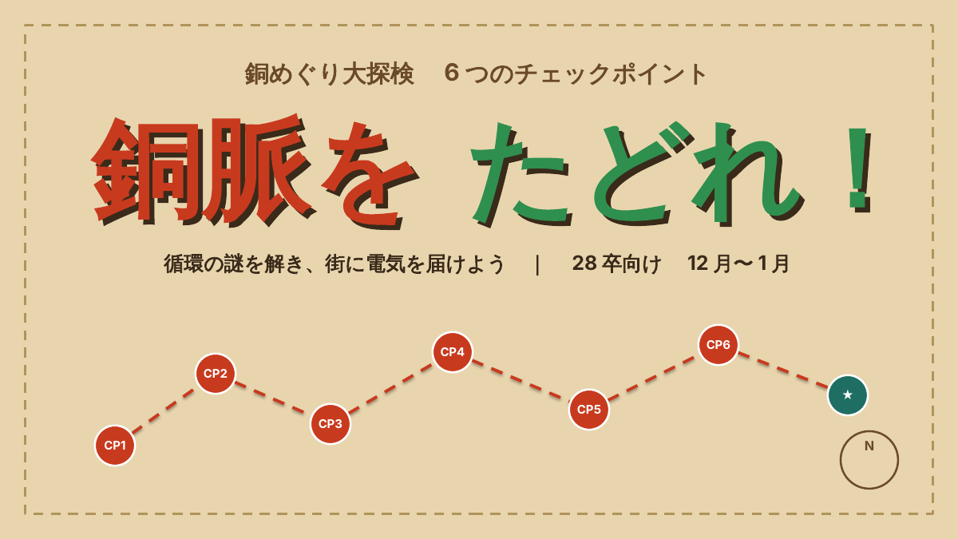

07 Event
サムネイルとイベント名（仮案）
案A 大航海
案B 冒険
案C 静かな問い
イベント名（仮）
・銅めぐりトラベラー（銅タイムトラベラー）
・銅めぐりインターンシップ（仮）
・副題：銅の歴史を体験し、未来のめぐりを経営する1day
出典：サムネは当方の案。「あと40年」は確認埋蔵量ベースの表現に直す必要があり、出典確認が必要。イベント名・日程は仮

Slide 18
Mission in 1day
工場に残る
銅の歴史を追体験し、
未来のめぐりを、経営せよ。
※ミッションの文言は案。1日の中で、3つのミッションを順に進める。

Slide 19
Point
象徴ISのポイントは、3つ
01
実際に工場を体感することで、記憶を残す。
午前｜原料 → インゴット → 熱処理・品質 → 守衛所
巨大な地図を見ながら、現場を歩く。謎を解いて、道具カードを集める（オリエンテーリング形式）。
02
歴史に学び、未来のめぐりを自ら経営してみる。
午後｜最終ミッション
清峰だけでなく、銅の歴史と循環を学び、危機のあとの「逆転」から、次の一手を決める。
03
メンターからのFBとあわせて、
昼食・案内・座談会
社員と同じ時間を過ごし、実際の清峰の判断と比べ、本音を聞く。
出典：※当日のタイムテーブル（イントロ→原料・インゴット→関係者→昼食→熱処理・品質・未来→最終ミッション→座談会）より

Slide 20
Gain
学生が得られることは、3つ
01
価値と将来性を、自分の言葉で語れる
素材・非鉄金属産業
銅は有限で、めぐらせることに価値がある。危機のたびに技術が生まれた歴史を知り、将来性を自分の根拠で話せる。
02
自分の専門の行き先が、分かる
理工系・機電系の仕事
素材から部品、製品、暮らしまでのつながりを見て、職種の関わりを社員に聞ける。
03
選んで決める経験と、暮らしの実感
判断・つくばの暮らし
予算と危機の中で方針を選ぶ。座談会で、暮らしや働き方の不安を社員の言葉で確かめる。
出典：※効果は、事前・事後アンケート（循環の見方・将来性の実感）で確かめる。実施後に検証が必要

Slide 21
Recruit
集客施策：象徴ISに、どこから集めるか
28卒のエントリー学生・27卒の接点
すでに接点あり ➡ 公開後すぐに案内
visions college（ライブ参加者）
チケットを配布 ➡ 当日の初期アイテム
visionsのリストアップ（28卒）
10月30名 → 12月50名に、個別オファー
SNS・Instagram
公開後に掲載（予算次第）
大学への訪問
筑波大・茨城大・群馬大・宇都宮大・福島大ほか
先生・研究室へのご案内
環境・資源・材料系の研究室へ、チラシと呼びかけ
オンライン事前イベント（2回）
当日の前に、銅の循環マップと不安の書き出しを共有
OfferBox・マイナビなどの媒体
イベントページを掲載（既存の接点を活用）
参加者・社員からの紹介
座談会の参加者に、友人を誘ってもらう
出典：学生管理シート、年間目標・実数、企画スライド。連携先・時期は未確定

